Slide 1
5. Avslutande observationer

Slide 2
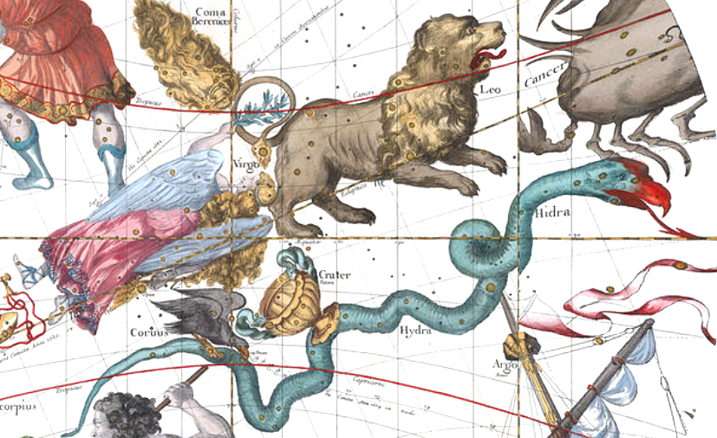
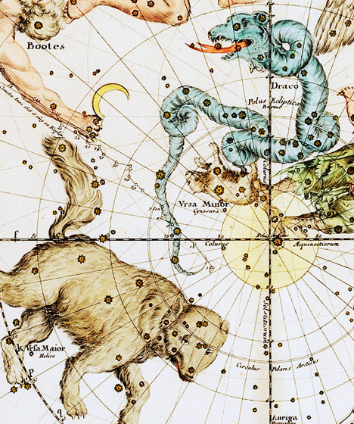
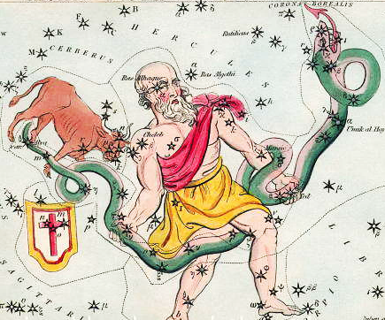
Himlens tre ormar
Jes 27:1: På den dagen ska Herren… straffa
Leviatan, den flyende ormen,
Leviatan, den vridna ormen,
och han ska döda draken i havet.
Inte samtidigt
Hydra: Flyr när jorden vrider sig.
Lejonet står på Hydra => Jesu seger över djävulen: [En ängel] grep draken, den gamle ormen som är Djävulen och Satan, och band honom för tusen år. (Upp 20:2)
Den femte [ängeln] tömde sin skål över vilddjurets tron, och dess rike lades i mörker. (Upp 16:10)
Profetera mot Gog och säg… Jag ska ge dig till föda åt alla rovfåglar. (Hes 39:1-4)
(Del av) Orm-bäraren.
Mose kämpar med ormen i öknen.
Draken: Vrider sig runt Polstjärnan.
Satans nuvarande plats som jordens härskare: Du sade i ditt hjärta: Jag ska stiga upp till himlen, jag ska resa min tron ovanför Guds stjärnor. Jag ska sätt mig… längst upp i norr. (Jes 14:13)
Verkar hota Stora och Lilla Björn: Kan du föra fram himlens tecken i rätt tid och leda Björnen [bokstavligen: ”församling”] och dess ungar? (Job 38:32)
Norr
Polstjärnan
Notes:
En orm är inte vriden och flyende samtidigt.
Översättningarna ”flyende” och ”vridna” är inte i svenska biblar.
Stora och Lilla björn kan representera hedningar respektive judar.

Slide 3
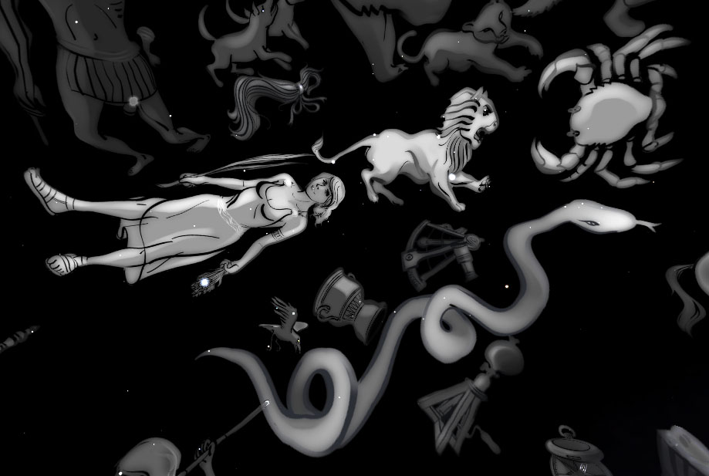
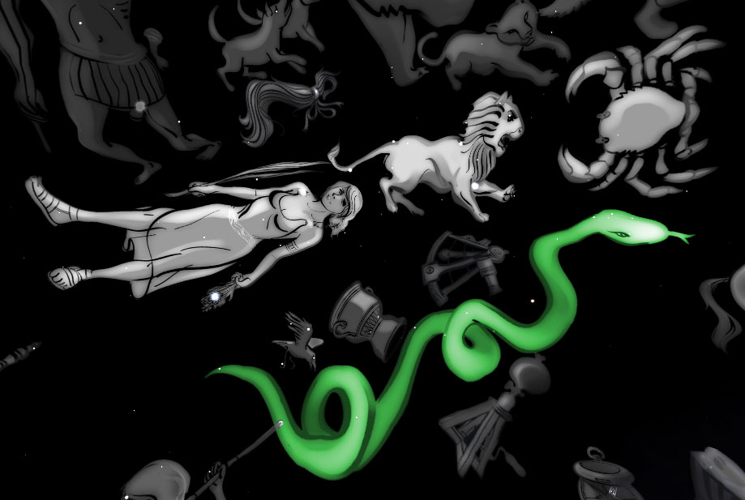
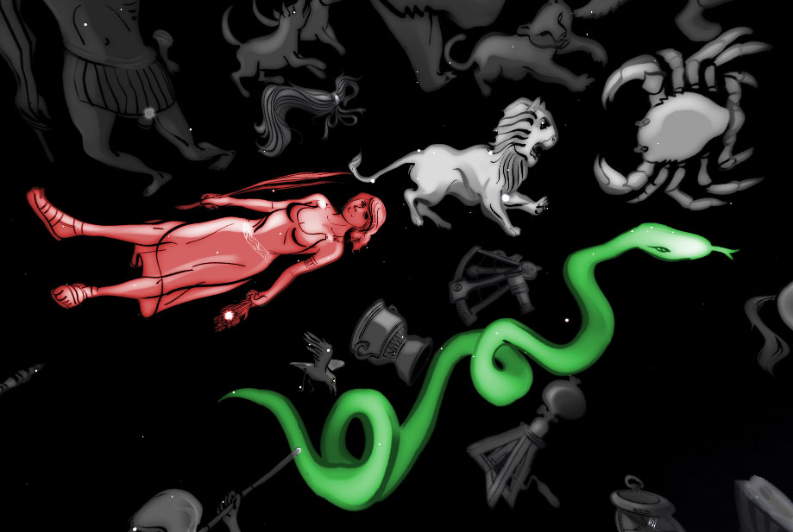
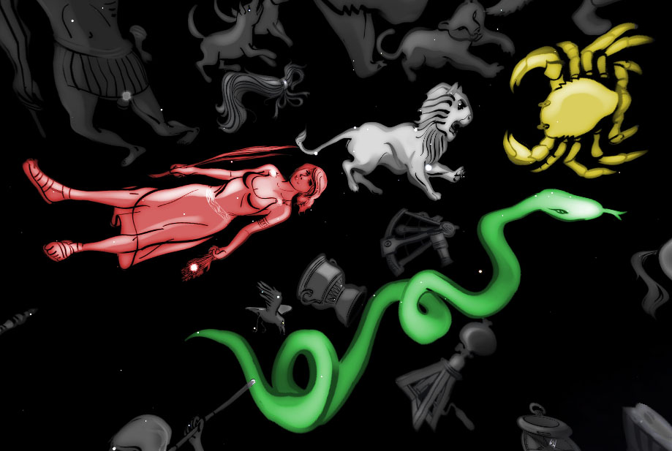
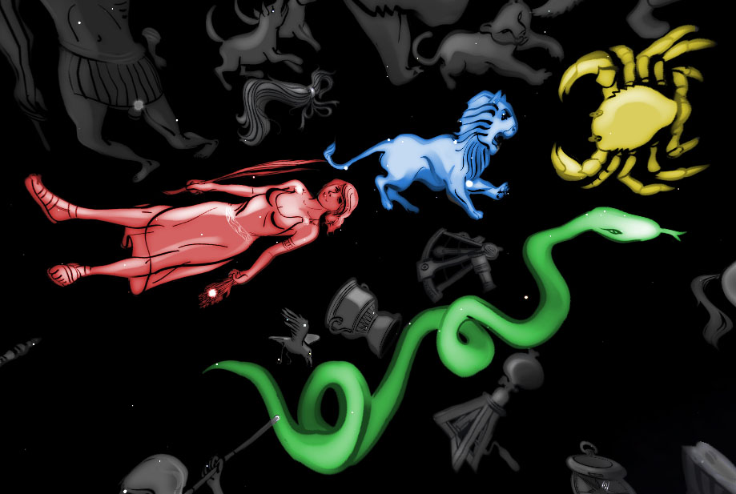
Protoevangeliet (1 Mos 3:15)
Kräftan
Antikrist
Lejonet
Kristus
Jungfrun
Israel
Jag ska sätta fiendskap mellan…
ormen och…
kvinnan och mellan…
ormens avkomma och…
kvinnans avkomma.
Hydra
Djävulen
Ormen och…
Kvinnan och mellan…
ormens avkomma och…
kvinnans avkomma.
Han ska krossa ditt huvud och du
ska hugga honom i hälen.

Slide 4
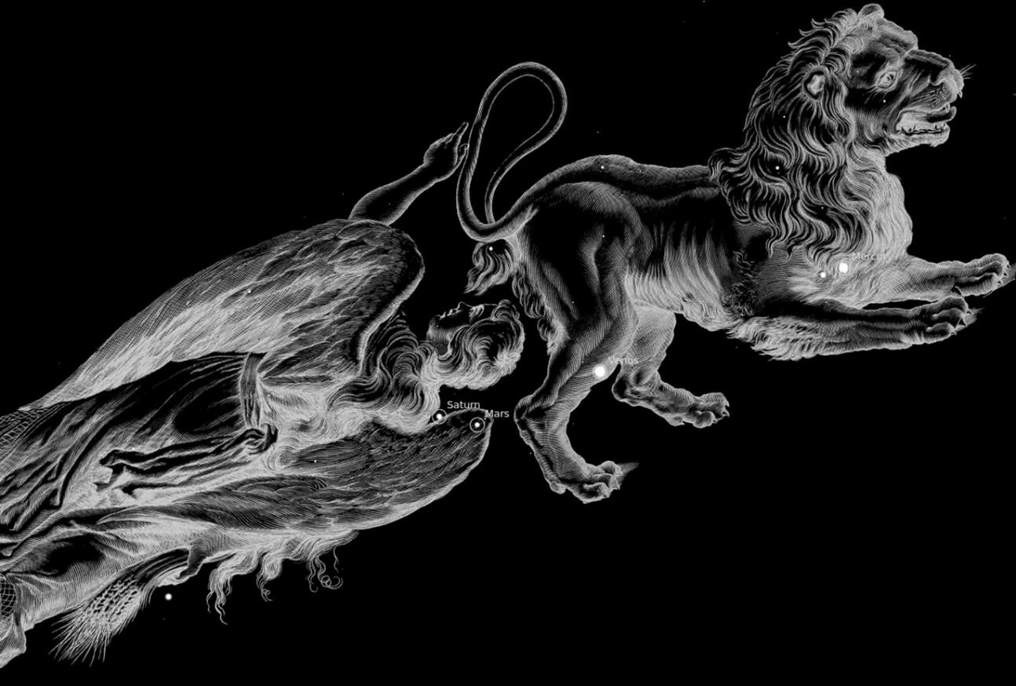
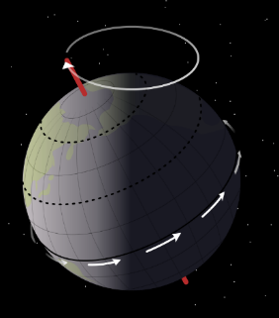


Solen vid det bibliska nyåret
På grund av precessionen
Idag
(Börjar komma i Lejonet)
Vid tiden för Jesu födelse
(Jungfruns moderliv)
Astrologer menar vi är i Fiskarnas tidsålder på väg in i Vattumannens. De gör tre misstag:
Använder en solkalender
Zodiaken delas i tolv 30-graders konstellationer
Använder vårdagjämningen som ”pekare”
Vid tiden för Abraham
(Jungfruns fötter)
Notes:
De tre misstagen är i stället för:
Mån/sol-kalender.
Olika utsträckning för olika konstellationer. (Jungfrun är störst, annars hade det inte fungerat!).
Solens läge vid bibliska nyåret är pekare.

Slide 5
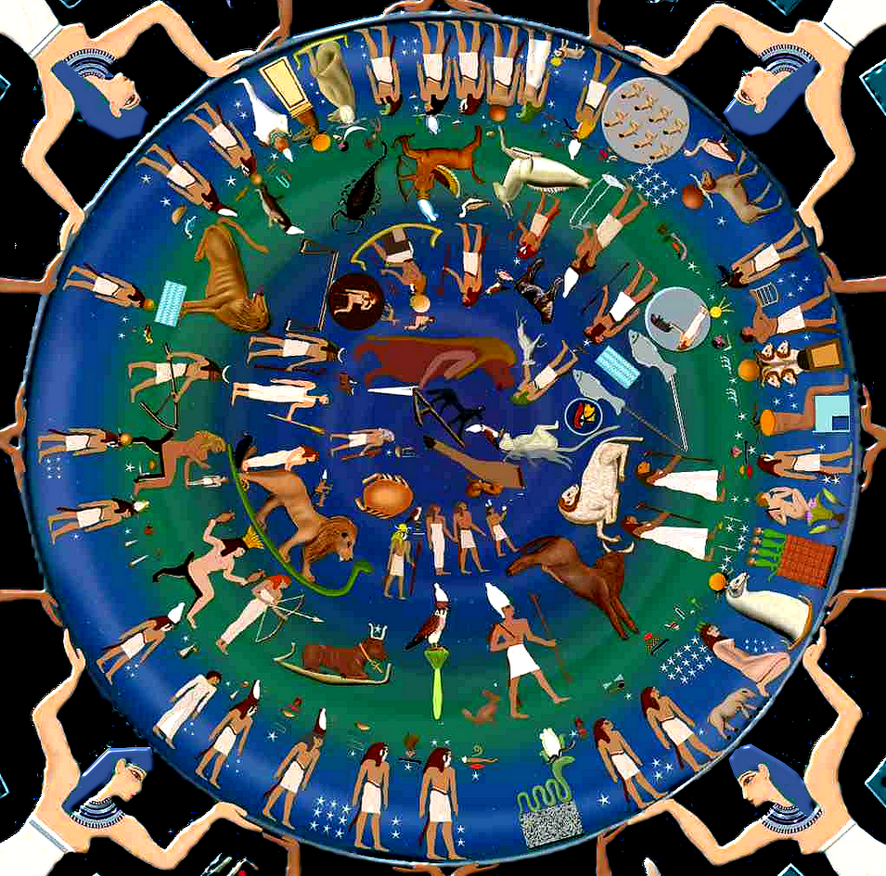
Precessionen och Dendera zodiak
Zodiakens vridning i
förhållande till solstånden
och dagjämningspunkterna gäller
för 2300 f.Kr, dvs tiden för syndafloden.
Men det finns ett andra lejon som på grund av precessionen gäller för nutiden.
Det har fötterna på vatten, en symbol för dom men också för Guds rike: Han visade mig en flod med livets vatten, klar som kristall, som går ut från Guds och Lammets tron. (Upp 22:1)
De två lejonen pekar alltså ut tiden för Guds två domar: vid syndafloden och vid Jesu återkomst.
Slump?
Höstdagjämning
Precession
Vatten
Ett andra
lejon
Lejonet
Sommarsolstånd
Notes:
Att symbolen för tusenårsriket är vatten kan också förstås av Hes 47:1-12.

Slide 6
Sammanfattning
11. Kräftan
Antikrist
Hos er har det nämligen
nästlat sig in vissa personer.
(Jud 1:4)
9. Oxen
Evangeliet sprids
Du ska inte binda för munnen på oxen som tröskar.
(1 Kor 9:9)
7. Fiskarna
Återvändandet från Babylon
Jag ska sända bud efter många fiskare, säger HERREN, och de ska fiska upp dem. (Jer 16:16)
5. Stenbocken
Davids förbund
Saul… gav sig av för att söka efter David… på Stenbocks-klipporna. (1 Sam 24:3)
3. Skorpionen
Ökenvandringen
Dödens udd/sting är synden, och syndens makt kommer av lagen. (1 Kor 15:56)
1. Jungfrun
Abrahams förbund
Ett stort tecken visade sig i himlen: en kvinna.
(Upp 12:1)
Solens årliga rörelse
12. Lejonet
Jesus som kung
Se, Lejonet av Juda stam, Davids rotskott, har segrat.
(Upp 5:5)
10. Tvillingarna
Judar & hedningar
Hedningarna har samma arv som vi, tillhör samma kropp.
(Ef 3:6)
8. Väduren
Jesus som offerlamm
Se Guds Lamm som tar
bort världens synd!
(Joh 1:29)
6. Vattumannen
Babyloniska fångenskapen
Jag ser en kokande gryta
i norr som lutar hitåt.
(Jer 1:13)
4. Skytten
Intagandet av löfteslandet
Hans båge förblir fast och hans händer och armar spänstiga.
(1 Mos 49:24)
2. Vågen
Moselagen
Rätt våg, rätta vikter, rätt efa, rätt hin-mått ska ni ha.
(3 Mos 19:36)

